Slide 1
Quản trị cơ sở dữ liệu với SQL Server
Bài 8: Quản trị cơ sở dữ liệu với SQL Server

Slide 2
Objectives
Sao lưu và phục hồi cơ sở dữ liệu
Đặt lịch sao lưu tự động

Slide 3
Agenda
Sao lưu và phục hồi cơ sở dữ liệu
Các loại sao lưu cơ sở dữ liệu
Phục hồi cơ sở dữ liệu
Đặt lịch sao lưu tự động
Lập kế hoạch sao lưu
Thiết lập lịch sao lưu

Slide 4
Phần 1

Slide 5

SAO LƯU VÀ PHỤC HỒI CSDL

Slide 6
Sao lưu cơ sở dữ liệu
Khi làm việc với CSDL, đặc biệt là những tác vụ dễ xảy ra sự cố như
Thử nghiệm tính năng mới
Sửa hoặc xóa dữ liệu quan trọng.
bạn nên tạo một bản sao CSDL để phục hồi khi có sự cố

Slide 7
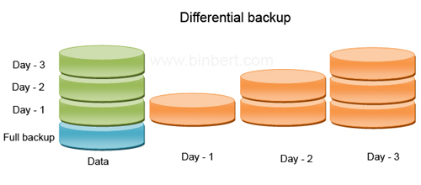
Các kiểu sao lưu cơ sở dữ liệu
Full backup
Sao lưu toàn bộ dữ liệu (kể cả các stored procedure, view, hàm người dùng định nghĩa, transaction log…).
File tạo ra có phần mở rộng .bak
Differential backup
Sao lưu các dữ liệu mới được cập nhật kể từ lần full backup trước đó
File tạo ra có phần mở rộng .bak
Transaction log backup:
Sao lưu các bản ghi transaction log (các thao tác xảy ra trên CSDL, không sao lưu dữ liệu)
File tạo ra có phần mở rộng .trn

Slide 8
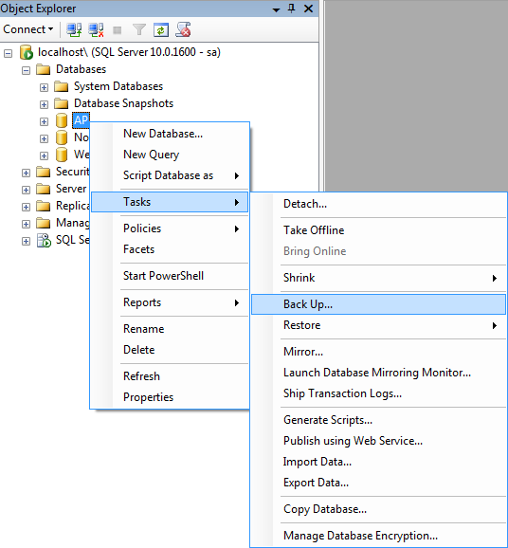
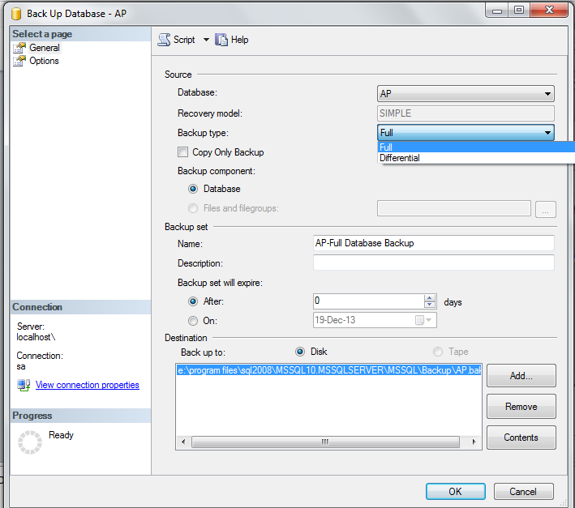
Sao lưu CSDL
1
2
Chọn kiểu sao lưu

Slide 9
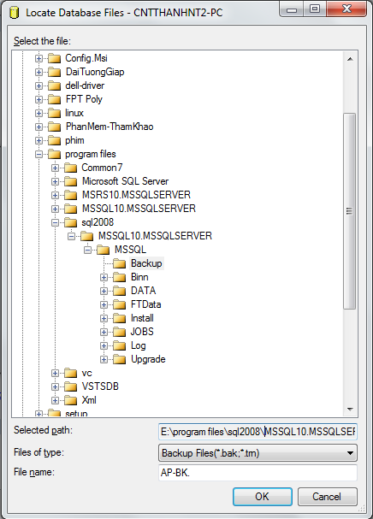
Sao lưu CSDL
3
2
Click vào nút Remove để hủy vị trí lưu File cũ.
Click vào nút Add để chỉ định vị trí lưu File mới
Chọn đường dẫn lưu File
Nhập tên File. Chú ý phải nhập đầy đủ phần mở rộng .bak hoặc .trn

Slide 10
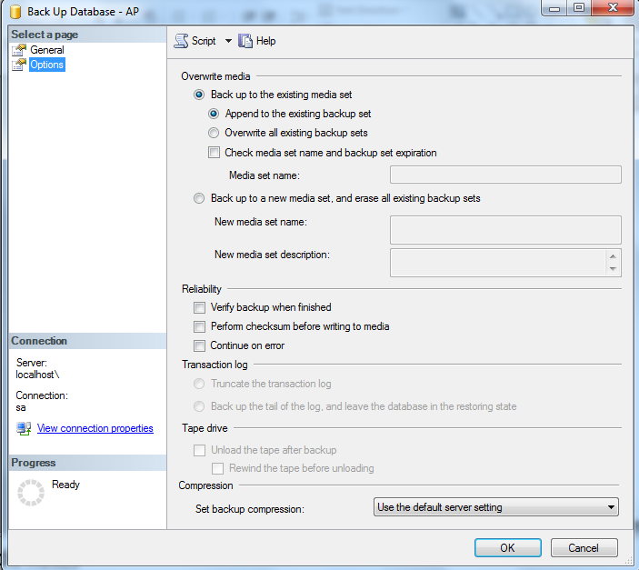
Sao lưu CSDL
Chế độ “Append to the existing backup set” cho phép lưu nhiều bản sao CSDL từ các lần sao lưu khác nhau vào cùng một file (tên file được chỉ định ở bước 2)
Chế độ “Overwrite all existing backup sets” chỉ giữ lại một bản sao duy nhất của lần sao lưu cuối cùng.

Slide 11
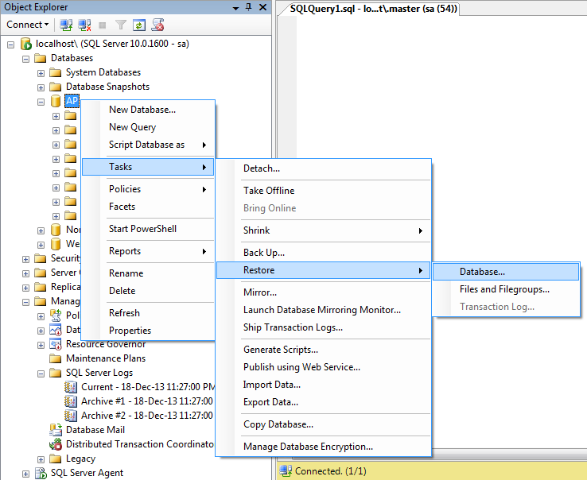
Phục hồi CSDL
1

Slide 12
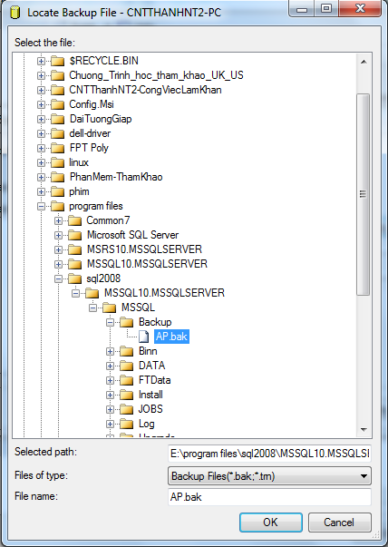
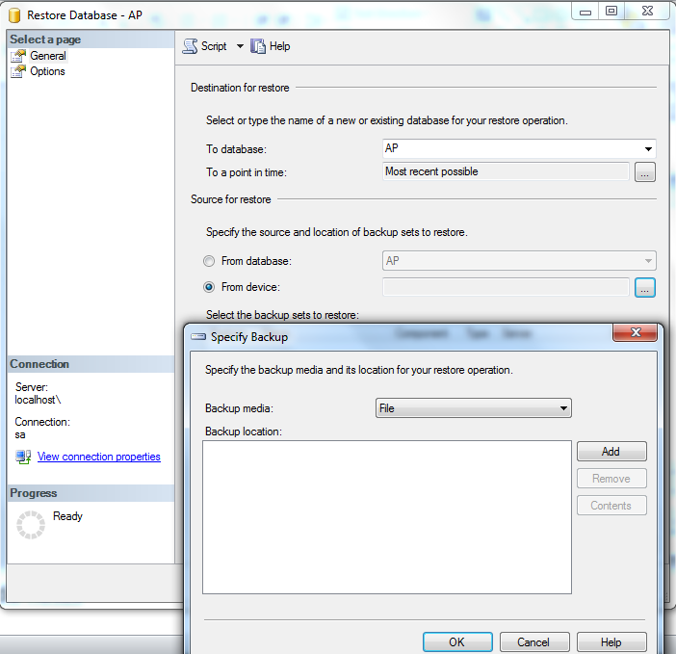
Phục hồi CSDL
Chọn radio button để chọn file CSDL trên ổ đĩa
Click vào đây để chỉ định vị trí chứa file CSDL
2

Slide 13
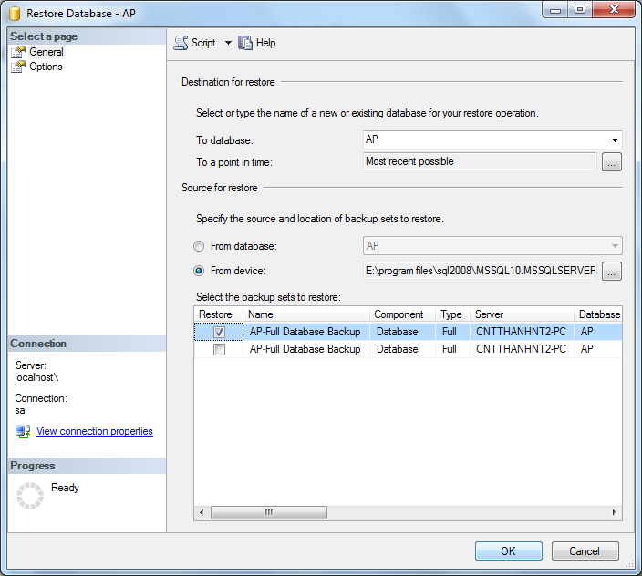
Phục hồi CSDL
3
Chọn phiên bản của bản sao lưu CSDL, để khôi phục CSDL ở đây

Slide 14
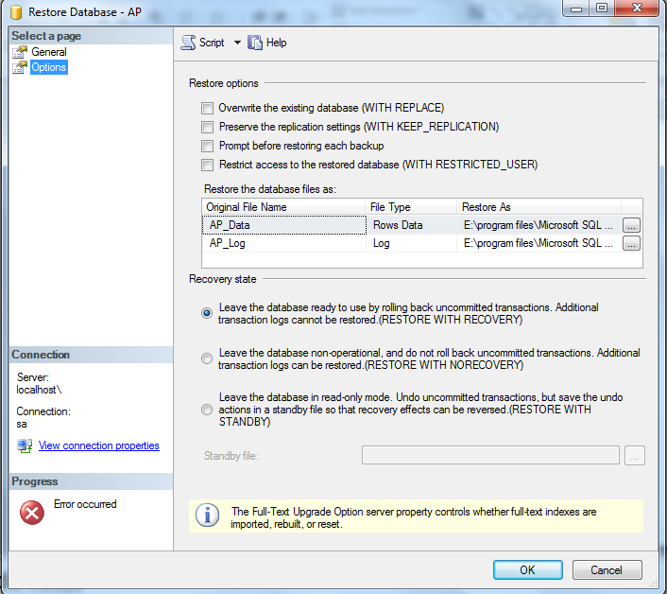
Phục hồi CSDL
4
Chọn radio button này khi thực hiện phục hồi CSDL từ một bản sao full bakup và nhiều bản sao differential backup

Slide 15
Gợi ý khi sao lưu/phục hồi CSDL
Càng thực hiện sao lưu nhiều càng giảm rủi ro khi có sự cố.
Với các CSDL quan trọng, thực hiện nhiều thay đổi trong ngày. Nên thực hiện nhiều lần sao lưu trong một ngày
Full Backup là phương pháp an toàn nhất, nhưng thực hiện Full Backup nhiều sẽ tốn dung lượng bộ nhớ.
Nên:
Thực hiện sao lưu Full Backup một lần vào lúc bắt đầu một ngày (chuẩn bị làm việc với CSDL)
Thực hiện nhiều sao lưu Differential backup trong ngày (định kì khoảng một vài tiếng một lần)
Thực hiện nhiều sao lưu Transaction log backup trong ngày

Slide 16
Gợi ý khi sao lưu/phục hồi CSDL
Khi có sự cố, tiến hành phục hồi như sau:
Thực hiện sao lưu Full Backup một lần vào lúc bắt đầu một ngày (chuẩn bị làm việc với CSDL)
Thực hiện nhiều sao lưu Differential backup trong ngày (định kì khoảng một vài tiếng một lần)
Thực hiện nhiều sao lưu Transaction log backup trong ngày

Slide 17
Demo sao lưu/phục hồi CSDL sử dụng Full backup
Tạo một bản sao lưu Full Backup (tên file QLDAFull.bak)
Thay đổi dữ liệu trên CSDL (thêm một bảng mới “Test”)
Phục hồi CSDL sử dụng bản Full Backup (QLDAFull.bak)
Kiểm tra CSDL được phục hồi về trạng thái trước khi bảng “Test” được thêm vào

Slide 18
Demo sao lưu CSDL sử dụng Full backup & Differential backup
Tạo một bản sao lưu Full Backup mới (QLDAFull1.bak)
Thay đổi dữ liệu trên CSDL (thêm một bảng mới Test1)
Tạo một bản sao lưu Differential backup (QLDADiff1.bak)
Thay đổi dữ liệu trên CSDL (thêm một bảng mới Test2)
Tạo một bản sao lưu Differential bakup (QLDADiff2.bak)

Slide 19
Demo phục hồi CSDL sử dụng
Full backup & Differential backup
Phục hồi CSDL sử dụng bản Full Backup (QLDAFull1.bak) & Differential backup (QLDADiff1.bak)
Phục hồi CSDL sử dụng bản Full Backup QLDAFull1.bak (chú ý bước thứ 4 khi phục hồi CSDL chọn radio button thứ 2)
Phục hồi CSDL sử dụng bản Differential backup QLDADiff1.bak (chú ý bước thứ 4 khi phục hồi CSDL chọn radio button thứ 1)
Kiểm tra CSDL đã được phục hồi về trạng thái sau khi thêm bảng Test1 và trước khi thêm Test2.

Slide 20
Demo phục hồi CSDL sử dụng
Full backup & Differential backup
Phục hồi CSDL sử dụng bản Full Backup (QLDAFull1.bak) & Differential backup (QLDADiff2.bak)
Phục hồi CSDL sử dụng bản Full Backup QLDAFull1.bak (chú ý bước thứ 4 khi phục hồi CSDL chọn radio button thứ 2)
Phục hồi CSDL sử dụng bản Differential backup QLDADiff2.bak (chú ý bước thứ 4 khi phục hồi CSDL chọn radio button thứ 1)
Kiểm tra CSDL đã được phục hồi về trạng thái sau khi thêm bảng Test1 và Test2.

Slide 21
Phần 2

Slide 22
ĐẶT LỊCH SAO LƯU TỰ ĐỘNG

Slide 23
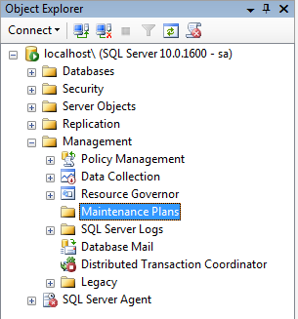
Đặt lịch sao lưu tự động
Đặt lịch sao lưu tự động là:
Tạo một kế hoạch cho SQL Server để SQL Server tự động thực hiện sao lưu CSDL tại một thời điểm được ấn định sẵn.
Để tạo lịch sao lưu tự động người dùng phải đăng nhập bằng Login ID có vai trò “sysadmin”

Slide 24
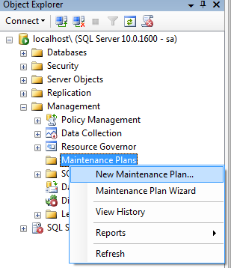
Đặt lịch sao lưu tự động
Nhấn chuột phải vào Maintenance Plans. Chọn New Maintenance Plan
1

Slide 25
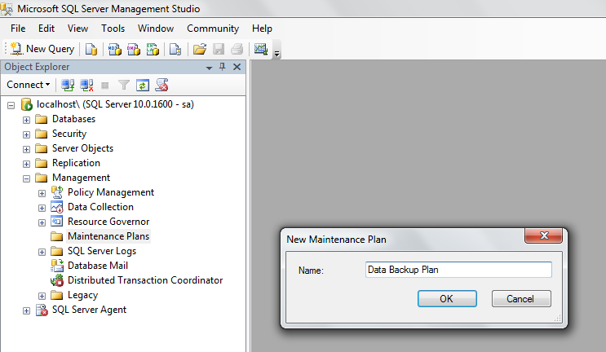
Đặt lịch sao lưu tự động
Đặt tên cho Maintenance Plan
2

Slide 26
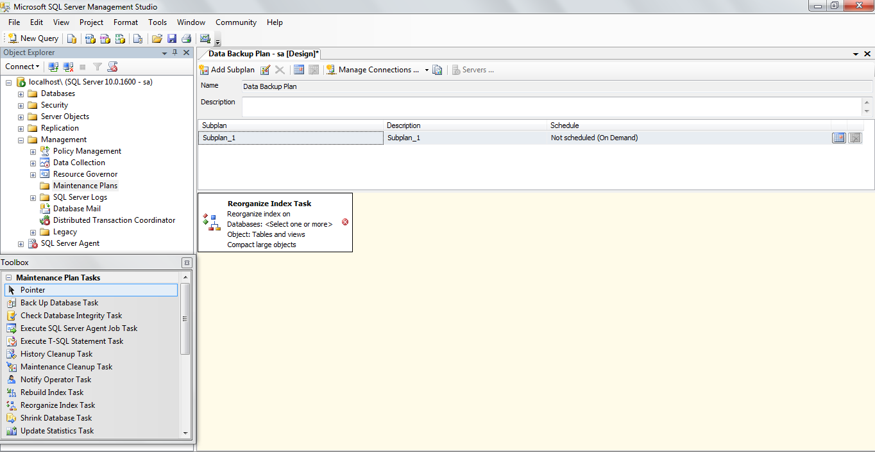
Trang cấu hình lịch sao lưu tự động
Cấu hình thời gian thực hiện sao lưu tự đọng
Các nhiệm vụ
Chú ý: backup database task & maintenance cleanup task

Slide 27
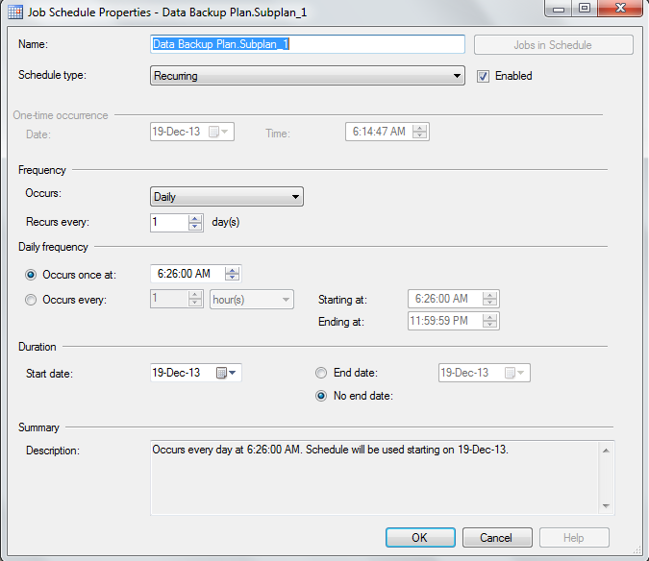
Ấn định thời gian thực hiện sao lưu CSDL
3
Đặt thời gian là giờ mà CSDL ít được dùng nhất

Slide 28
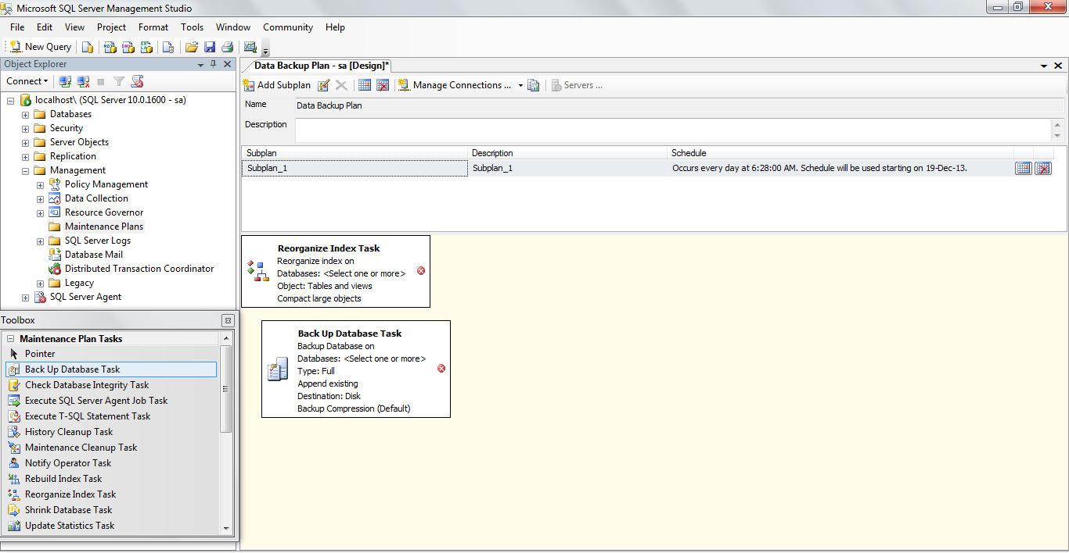
Thêm Back Up Database Task
Thêm Back Up Database Task
Back Up Database Task: thực hiện sao lưu CSDL theo thời gian đã ấn định
4
Kéo Back Up Database Task sang khung bên phải

Slide 29
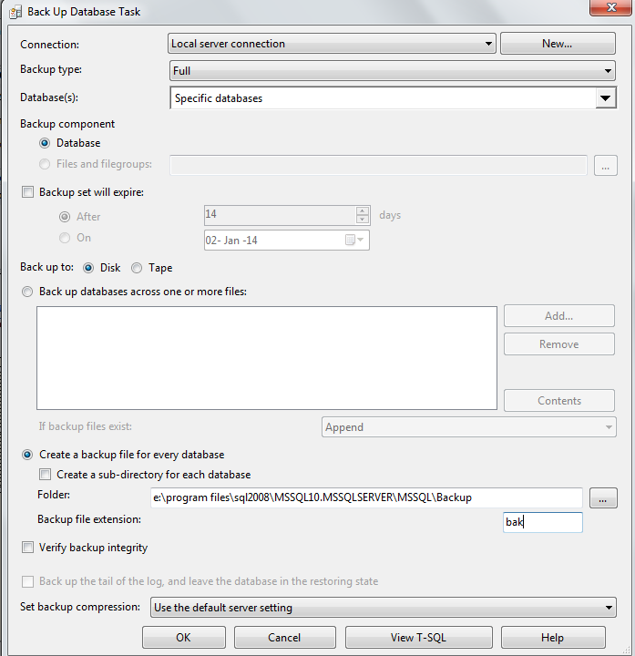
Cấu hình Back Up Database Task
Trong bước 4: nhấn đúp chuột vào Back Up Database Task
Chọn Backup Type là “Full”
Chọn các CSDL muốn thực hiện sao lưu trong mục Database(s)
5
Chọn đường dẫn lưu bản sao CSDL
Nhập bak vào mục Backup File extension

Slide 30
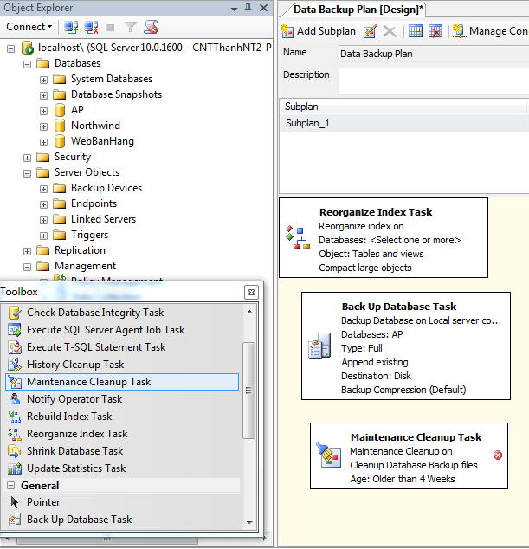
Thêm Maintenance Cleanup Task vì sao lưu được thực hiện thường xuyên,
dẫn đến đầy bộ nhớ server
Maintenance Cleanup Task: Xóa các bản sao, mà có thời gian sao lưu cũ hơn một khoảng thời gian cho trước.
6
Kéo Maintenance Cleanup Task sang khung bên phải

Slide 31
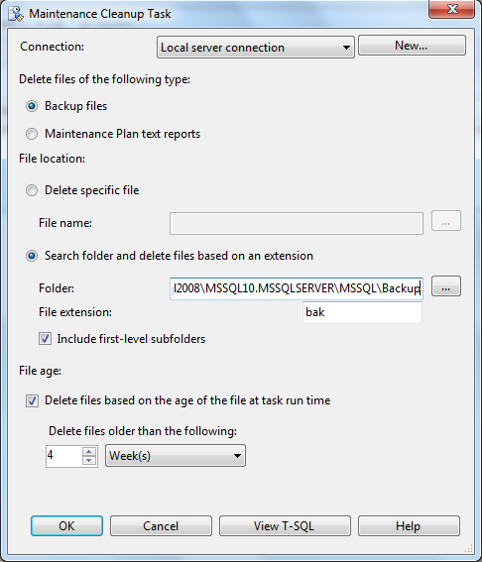
Đặt lịch sao lưu tự động
Cấu hình cho Maintenance Cleanup Task
Trong bước 6: Nhấn đúp chuột vào Maintenance Cleanup Task
7
Chỉ định vị trí lưu File bản sao CSDL và phần mở rộng của bản sao.
Chỉ định khoảng thời gian, mà các bản sao được sao lưu trong khoảng thời gian này sẽ được giữ lại.
Ví dụ trong hình sẽ giữ lại các bản sao được sao lưu trong vòng 4 tuần và xóa các bản sao cũ hơn

Slide 32
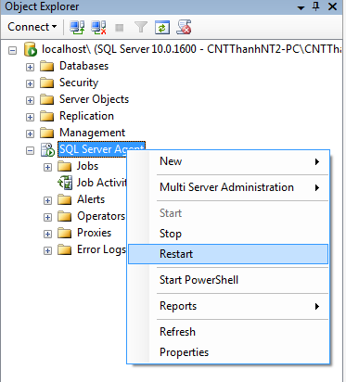
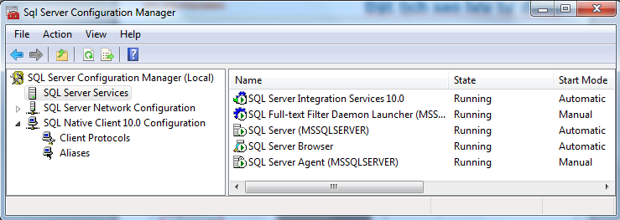
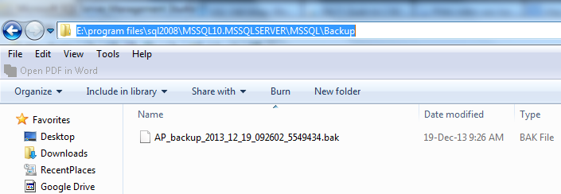
Đặt lịch sao lưu tự động
Chú ý: SQL Server chỉ thực hiện sao lưu tự động thành công khi SQL Server Agent đang chạy
Nếu SQL Server Agent bị tắt. Có thể khởi động lại trong
SQL Server Management Studio
SQL Server Configuration Management

Slide 33
Tạo lịch sao lưu tự động cho CSLD QLDA.
Kiểm tra, đảm bảo lịch sao lưu tự động hoạt động chính xác

Slide 34
Sumarry
Sao lưu và phục hồi cơ sở dữ liệu
Các loại sao lưu cơ sở dữ liệu
Phục hồi cơ sở dữ liệu
Đặt lịch sao lưu tự động
Lập kế hoạch sao lưu
Thiết lập lịch sao lưu

Slide 35


